Slide 1
微算機原理及應用實習
期末專題：隨機抽籤機
組別：第5組
組員：游鎮遠107360734
組員：李彥霖107360741
組員：陳柏宇107360740

Slide 2
開發動機
在國、高中的課程中，老師常會透過抽籤的方式來進行分組或抽人問問題，這樣人為的抽籤往往會有利弊，每個人都當過學生，都會有些投機取巧的心態不想被抽到而把自己的籤偷偷先藏起來，為了讓往後的抽籤更有公平性，我們想到一個辦法來製造隨機抽籤機，讓每個人都有被抽到的機會！

Slide 3
系統架構圖
按下reset初始化抽籤器
按下按鈕1開始隨機抽取數字
隨機抽取數字
LCD顯示亂數效果
LED左右循序快速亮滅
繼續抽籤
按下按鈕2開始停止亂數
抽取完畢，LCD顯示結果數字
LED閃爍提示

Slide 4
程式流程圖
include number.h圖庫與其他函式庫
main：
宣告按鈕、LCD與LED的基礎變數
欲開始亂數時按下按鈕1
令 x = 0
if x==0
不成立
跳出while(1)亂數迴圈：
亂數效果停止、LED閃爍
成立
亂數效果停止：
畫面留下抽籤結果
LED閃爍：
LED函式配合Delay產生效果
執行while(1)亂數迴圈：
LCD亂數效果、LED循序亮滅
LCD亂數效果：
rand()%50隨機呼叫LCD函式從圖庫顯示圖片
LED循序亮滅：
LED函式配合Delay產生效果
欲停止亂數時按下按鈕2
令 x = 1

Slide 5
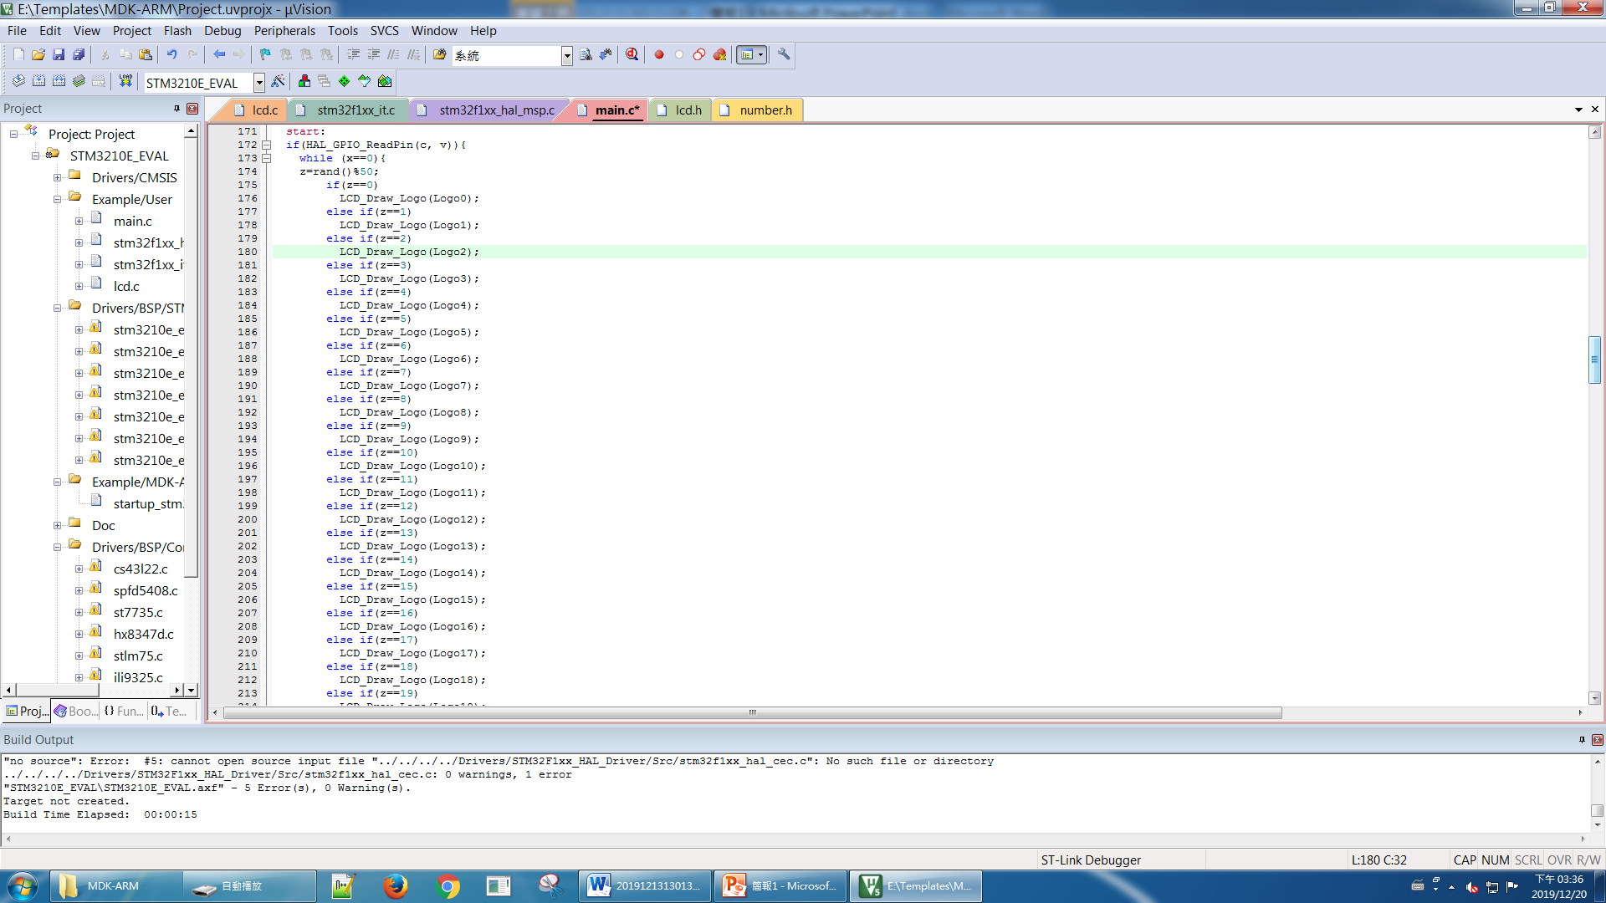
摘錄重點程式碼進行說明

Slide 6
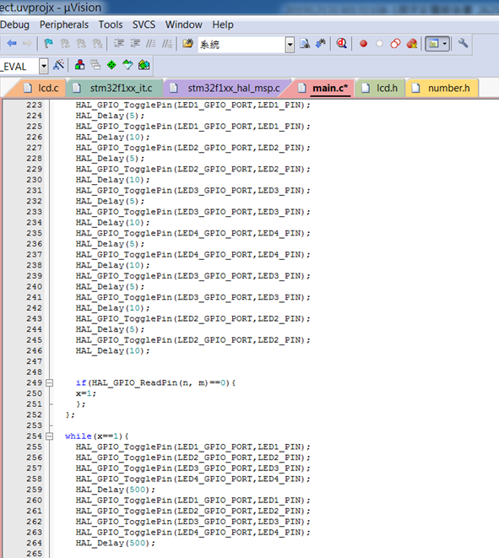
摘錄重點程式碼進行說明

Slide 7
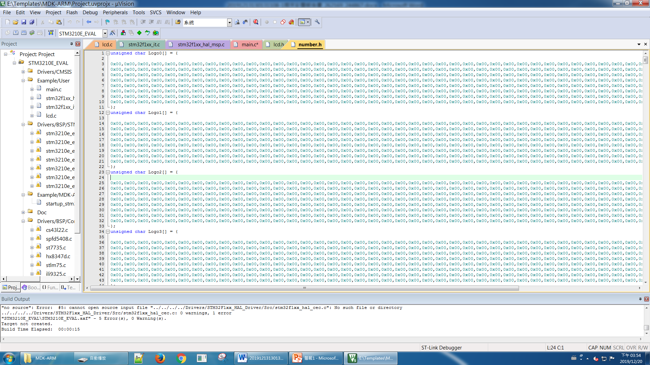
摘錄重點程式碼進行說明

Slide 8
組員工作分配表
李彥霖：程式主編、討論問題，製作PPT
游鎮遠：尋找程式錯誤並提出意見且修改、討論問題、製作PPT
陳柏宇：蒐集資料、討論問題、製作PPT

